Slide 1
Hur vi kan
spara 100 miljarder i offentlig sektor
Anders Forsberg 23-11-28

Slide 2
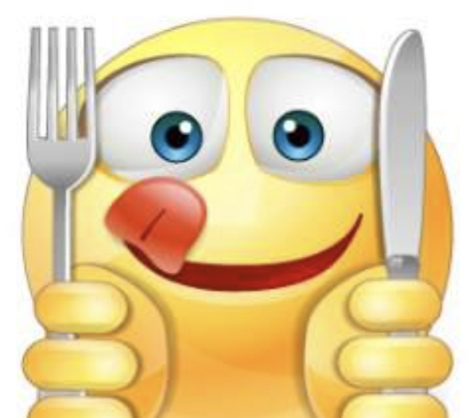
Ett exempel
Du är hungrig och ska gå på restaurant
Alternativ 1
  Beställ dagens lunch
  Standardlösning
  Pris 140 kr
Alternativ 2
  Beställ a la carte
  Lyxig standardlösning
  Pris 300 kr
Alternativ 3
  Ta med ditt egna recept på din favoritlunch till restaurangen – lämna till kyparen
  Du bestämmer hur måltiden ska tillagas, din egen lösning
  Pris 1000 kr
Alternativ 3 är tyvärr mycket vanligt
Inte alltid fel, men ofta onödigt dyrt
Drar inte nytta av leverantörers expertis

Slide 3

Vem är Anders Forsberg
Jobbat 30 år i näringslivet och 12 år i staten
Ca 20 år med inköp

Slide 4
Inköp i privata sektorn

Slide 5

Fokus på kärnverksamhet…
Företagen har lärt sig att de inte kan vara ”bäst på allt”
Det blir bättre att välja områden där man ska vara bäst
  Man fokuserar på sin kärnverksamhet
  Och köper in tjänster och produkter från leverantörer som är bäst på sina områden

Slide 6
…detta driver förändringar i affärsvärlden
De bolag som inte drar nytta av att fokusera på kärnverksamhet överlever inte konkurrensen
Halvbra på allt
Snabb och fokuserad

Slide 7
Effektivt inköp

Slide 8
Viktiga styrmedel för effektivt inköp
Nyttja skalfördelar – samla ihop inköpsvolymerna
  Koncerngemensamma inköp
  Nyttja ”kategoristyrning” – upphandla kompletta kategorier
Köp ”resultat” utan att styra ”hur” resultatet ska uppnås
  Dra nytta av leverantörernas expertis
Köp helst standardlösningar
  Skräddarsytt är dyrt
Köpa helst kompletta tjänster istället för ”styckevis och delt”

Slide 9
Inköp i offentliga sektorn

Slide 10

Offentliga inköp
Stora volymer upphandlas, år 2019 för ca 900 miljarder
Men fortfarande finns stora möjligheter kvar till ytterligare effektivisering
  Fokus på kärnverksamhet
  Upphandla övrigt
  Dvs samma resa som för privata sektorn

Slide 11
Effektiviteten eftersatt i offentliga sektorn
Monopol
  Det finns inte i monopolverksamheters gener att dra ner på kostnaderna
  Vare sig offentligt eller privat
Planekonomi
  Man pratar om effektiviseringar men har inga incitament
  Om en verksamhet klarar sig under budget, belönas inte verksamheten eller personalen – istället minskas ”nästa års budget”

Slide 12
Misstänksamhet mot privata företag
Upphandling är ibland politiskt kontroversiellt, särskilt när det gäller vård/omsorg/skola
  Leverantörerna tjänar ju pengar! – ”Vinst är stöld!”
  Förlorar alltså det offentliga?
  Men… om så vore fallet skulle inget privat företag heller upphandla tjänster utan göra allt själva, eller hur!
  Om leverantörsvinst vore ”förlorade pengar” för offentliga verksamheter, så borde man ju ta bort pris som urvalskriterium i offentlig upphandling
    och istället helst handla av de företag som går med förlust!

Slide 13
Varför är leverantörer billigare än internt
Leverantörerna konkurrerar i att utföra tjänster och kan leverera tjänster mycket billigare och ändå göra en förtjänst
  De är experter på sina tjänster, trimmas i ”ädel tävlan på marknaden”
  Jämfört med mediokra internt utförda tjänster
Halvbra på allt
Snabb och fokuserad
Vinst är inte stöld utan ett tecken på effektivitet!

Slide 14
Låt oss titta på möjligheter att effektivisera offentlig sektor…

Slide 15
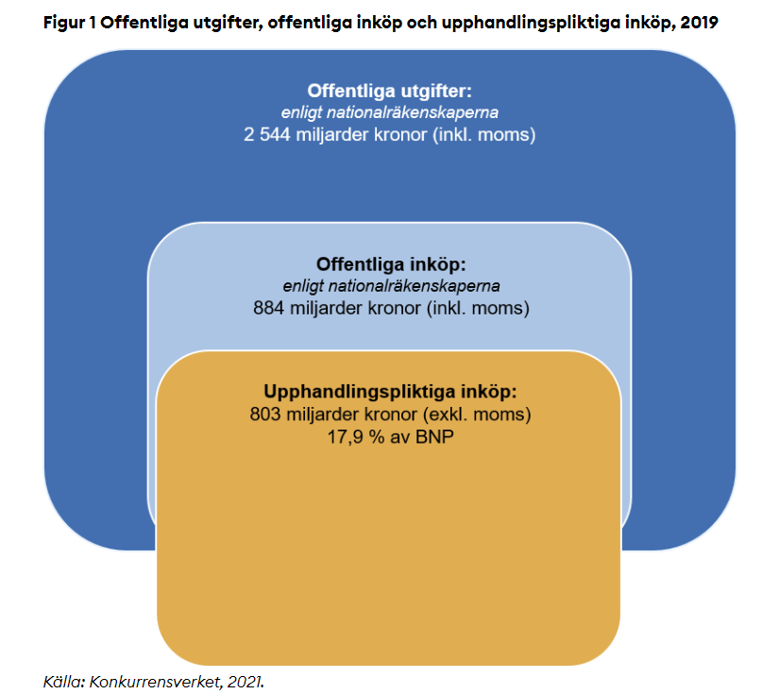
Andel inköp i offentlig sektor
Offentlig verksamhet kostade år 2019 totalt 2544 miljarder kr
Totalt upphandlad volym 2019 totalt 884 miljarder kr

Slide 16
Andel inköp i offentlig sektor
Andelen inköp/total verksamhetskostnad
= 884/2544 = 35%

Slide 17
Andel inköp i olika verksamheter
81%
65%
84%
89%
69%
66%
Total kostnad i företaget
Varav inköpskostnad
Scania
Scandic Hotels
Billerud
Bilia
Elekta
Ericsson

Slide 18
Andel inköp i offentlig sektor
81%
65%
84%
89%
69%
66%
Total kostnad i företaget
Varav inköpskostnad
35
Scania
Scandic Hotels
Billerud
Bilia
Elekta
Ericsson
Off upphand-ling Sverige

Slide 19
Andel inköp i offentlig sektor
Om vi skulle öka andelen upphandling i offentlig sektor från 35% till 60%

Slide 20
Andel inköp i offentlig sektor
81%
65%
84%
89%
69%
66%
Total kostnad i företaget
Varav inköpskostnad
35
Scania
Scandic Hotels
Billerud
Bilia
Elekta
Ericsson
Off upphand-ling Sverige

Slide 21
Andel inköp i offentlig sektor
81%
65%
84%
89%
69%
66%
Total kostnad i företaget
Varav inköpskostnad
60
Scania
Scandic Hotels
Billerud
Bilia
Elekta
Ericsson
Off upphand-ling Sverige

Slide 22
Andel inköp i offentlig sektor
Om vi skulle öka andelen upphandling i offentlig sektor från 35% till 60%...
…så skulle inköpen (år 2019) öka från 884 miljarder till 1526 miljarder, en ökning med ca 700 miljarder
Vi skulle alltså ”flytta” kostnader från planstyrt monopol till konkurrensutsatt verksamhet, t.ex.
  Kompletta verksamheter
    Akutsjukhus
    Vårdcentraler
    Skolor och högskolor
  Stödverksamheter
    IT tjänster
    HR tjänster
    Bevakningstjänster
  osv

Slide 23
Vilken besparing %-sats är rimlig?
Det finns mycket lite allmänt tillgänglig info om storleksordningen på besparingar som kan uppnås vid outsourcing
Besparingarna beror på att en leverantör som konkurrerar på marknaden har utvecklat sin tjänst mycket mer professionellt än man kan göra själv
Om ett privat företag outsourcar en tjänst som tidigare skötts internt, kan man normalt räkna med betydande besparingar, enligt min bedömning i storleksordningen 10-20%, men de kan vara mycket större
Om en offentlig verksamhet (planstyrt monopol) outsourcar en tjänst till en konkurrensutsatt marknad, kan man räkna med avsevärt större besparingar
Låt oss ändå, mycket konservativt, räkna med en besparing på 15%

Slide 24
Stora möjligheter till effektivisering
Om vi skulle öka andelen upphandling i offentlig sektor från 35% till 60%
  Så skulle vi kunna uppnå en besparing på 15% av 700 miljarder (år 2019)
Då skulle Sverige kunna spara 100 miljarder per år
(utöver de 100 miljarder Kommissionen för Skattenytta bedömt när det gäller effektivisering av det befintliga inköpet…)
Som jämförelse, statens budget 2022:
  Försvaret 80 miljarder
  Rättsväsende 62 miljarder
  Statlig inkomstskatt 55 miljarder

Slide 25
Sammanfattning
Offentliga sektorn i Sverige kan göra enormt stora besparingar genom att utöka och effektivisera inköpen av tjänster.
Samtidigt som man kan förbättra servicen till medborgarna och förbättra villkoren för de anställda som utför dessa tjänster *
* Se Artikel ”Den förskräckliga succén – Historien om akutsjukhuset St Göran”

Slide 26
SLUT

Slide 27
Bonusmaterial

Slide 28
Liten benchmark snabbkoll
Enligt snabb google sökning
Danderyds Sjukhus tar emot ca 93.000 akutpatienter per år (artikel 2022)
St. Görans Sjukhus tar emot ca 85.000 akutpatienter per år (artikel 2022)
S:t Görans akut snabbast (artikel 2019)
  Av Stockholmssjukhusen har S:t Görans sjukhus den kortaste medianväntetiden till läkarbedömning med 31 minuter, trots en ökning av antal patientbesök med sju procent.
Artikel ”Den förskräckliga succén – Historien om akutsjukhuset St Göran”

